Slide 2
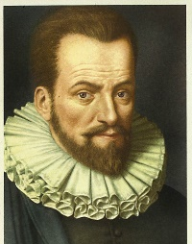
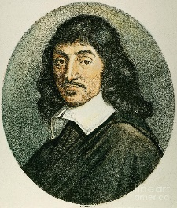
Карточка 1
Выполните вычисления.
Н | 0,4² = | А | 1,1² = | Т | $${\left(\frac{2}{7}\right)}^{2}$$
М | 0,2³ = | И | ( – 1,2)² = | К | $${\left(– \frac{1}{2}\right)}^{4}$$
О | ( – 0,6)² = | С | ( – 1,5)² = | Д | $${\left(– \frac{2}{3}\right)}^{3}$$
В | ( – 0,1)³= | Р | – 1,4² = | Е | $${\left(1 \frac{1}{3}\right)}^{3}$$
Заполните таблицы буквами, учитывая найденные ответы, и прочитайте текст.
2,25 | 1,44 | 0,008 | 0,36 | 0,16 |  | 2,25 | $$\frac{4}{49}$$ | $$2 \frac{10}{27}$$ | – 0,001 | 1,44 | 0,16
– 1,96 | $$2 \frac{10}{27}$$ | 0, 16 | $$2 \frac{10}{27}$$ |  | – $\frac{8}{27 }$ | $$2 \frac{10}{27}$$ | $$\frac{1}{16}$$ | 1,21 | – 1,96 | $$\frac{4}{49}$$ | 1,21

Slide 3
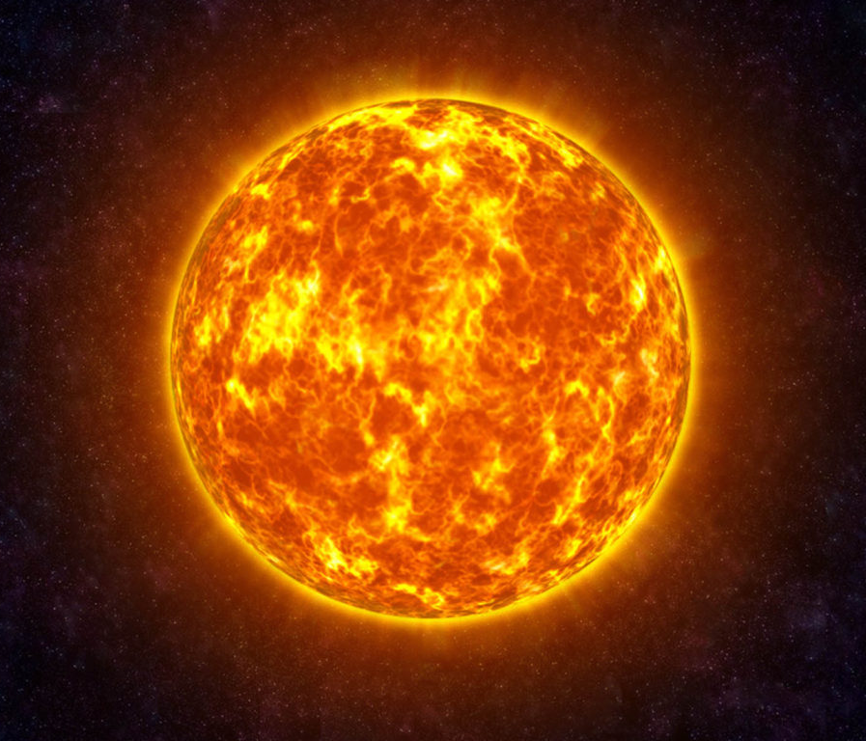
Вес Солнца равен
2 000 000 000 000 000 000 000 000 000 000кг 2·10… кг

Slide 4
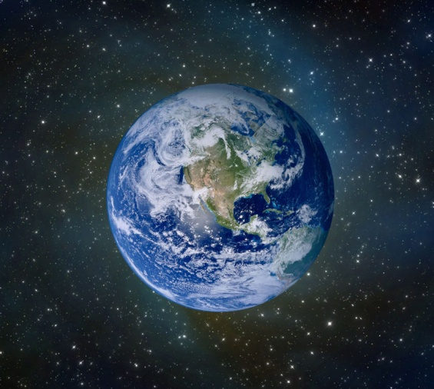
Вес Земли равен
6 000 000 000 000 000 000 000 000 кг
6·10… кг

Slide 5
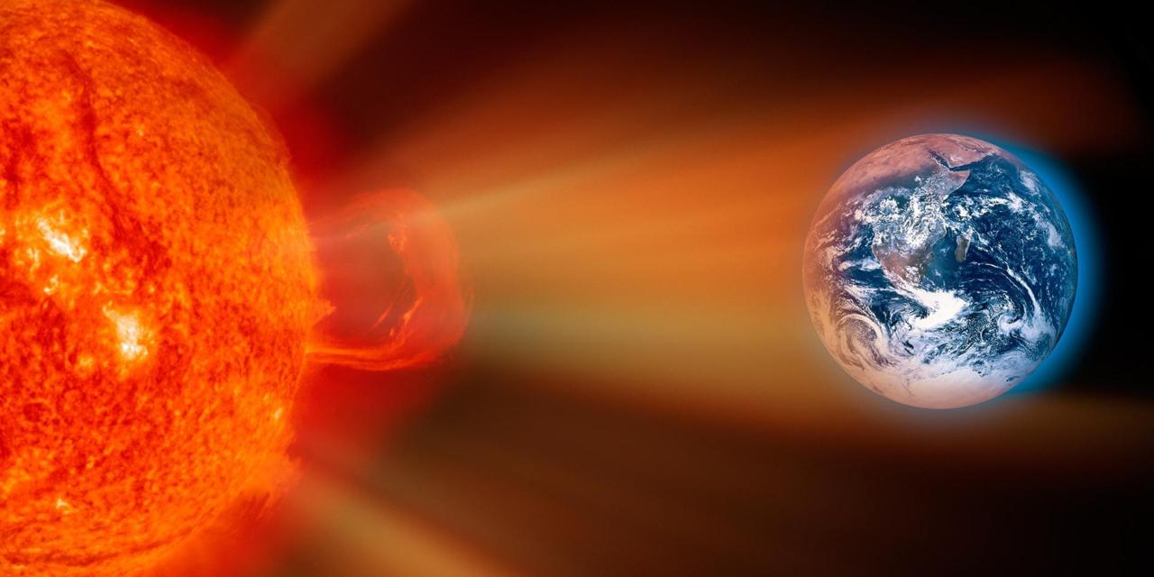
Расстояние от Земли до Солнца равно
150 000 000 000 м
15 · 10… м

Slide 6
Карточка 2
Выполните преобразования. Используя найденные ответы, запишите в таблице высказывание английского исследователя, географа, антрополога и психолога Френсиса Гальтона:
это | х⁵·х⁶ = | где | х¹² : х⁵ =
рисуйте | х³·х = | мечтайте | х¹⁰ : х⁸ =
возможно | х⁷·х⁸ = | считайте | х⁷ : х² =
х⁷ | х¹¹ | х¹⁰ |  | х¹¹
 |  |  | , |  | !

Slide 7
Умножение и деление
степеней

Slide 8
Правило умножения степеней | Правило деления степеней
a^{n}·…^{m} = a ^{n…m} | …^{n}:a^{m} = … ^{n…m}

